Slide 1


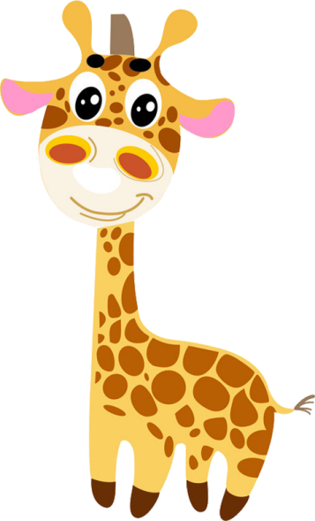




MĨ THUẬT
LỚP 4

Slide 2
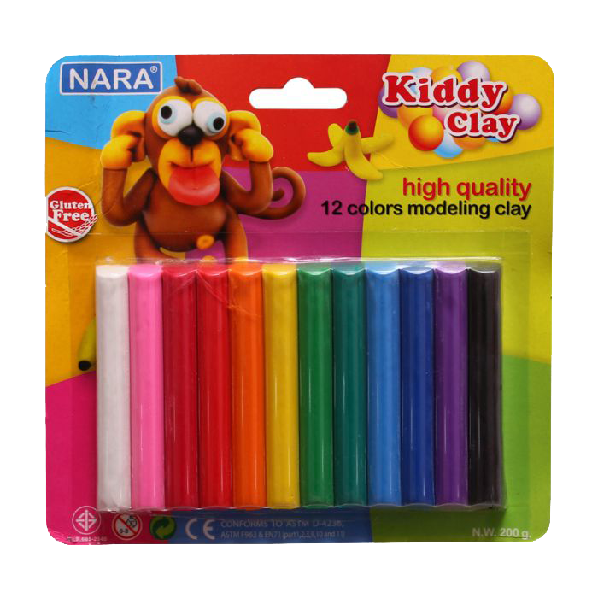
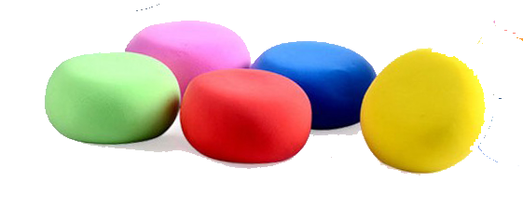
Chuẩn bị đồ dùng học tập

Slide 3
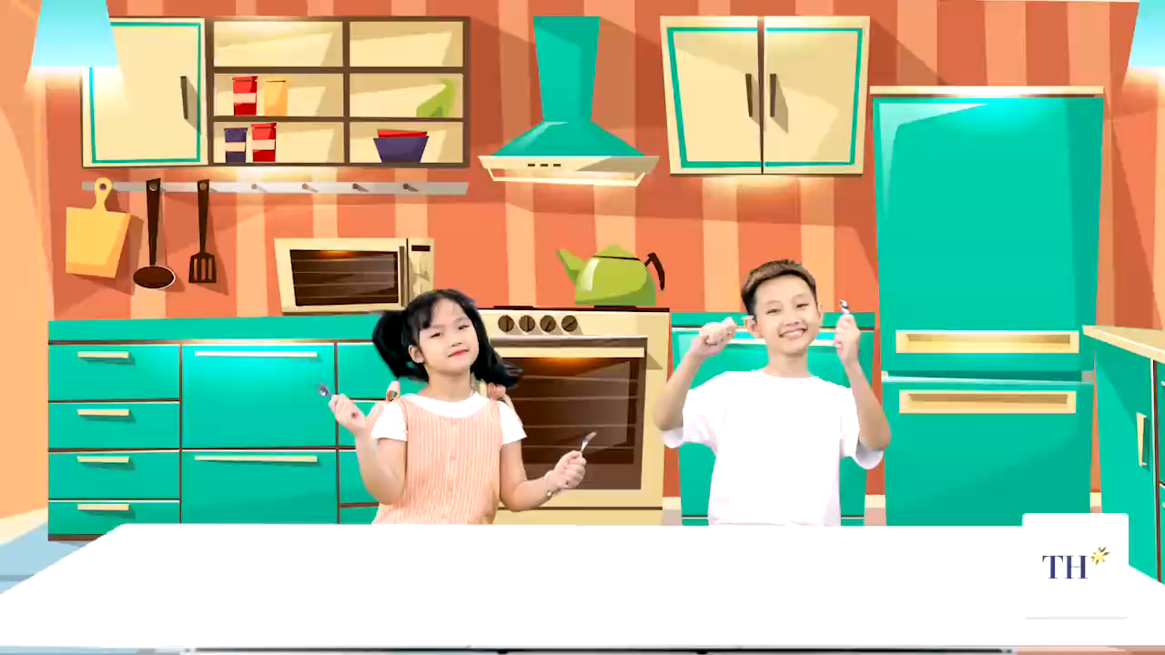

Slide 4
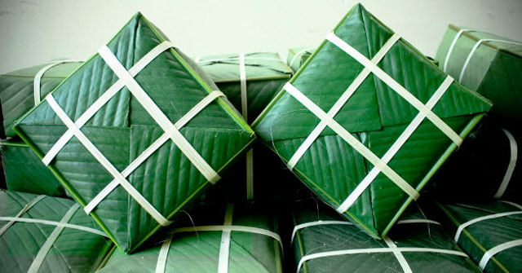
Mặt thì vuông vức chữ điền
Bụng no đậu đỗ lại nghiền thịt heo
Hùng Vương xưa chấm Lang Liêu
Cũng vì tấm bánh quý yêu phân trần
Là bánh gì?

Slide 5
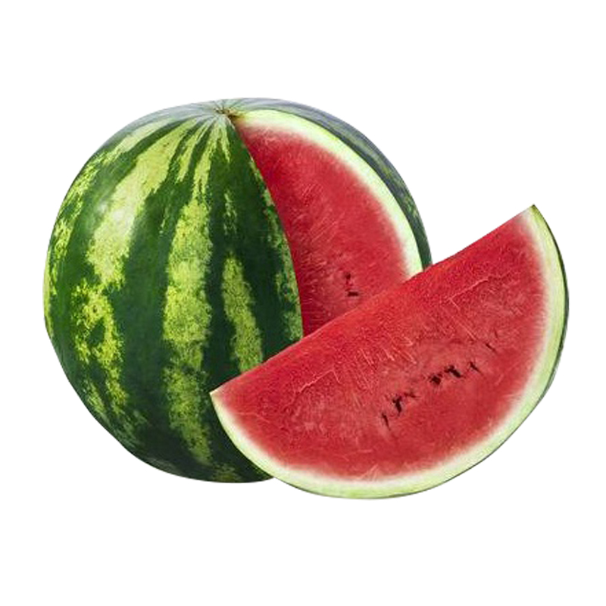
Nhớ xưa từ thuở vua Hùng
An Tiêm vỡ đất muôn trùng đảo xa
Sóng đưa quả quí làm quà
Tấm lòng thơm thảo, vua cha bùi ngùi?
Là quả gì?

Slide 6
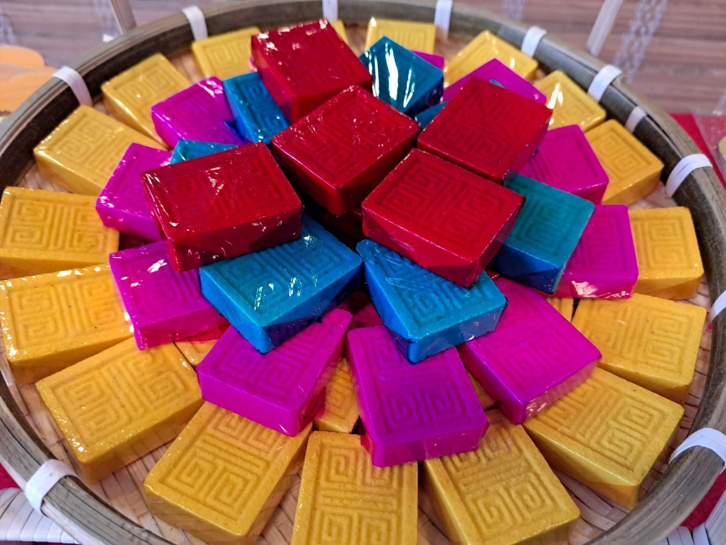
Người ta in sách, in văn
Em đây in bột, in đường cũng xong?
Là bánh gì?

Slide 7

Theo truyền thuyết dân gian, Ông Táo về trời bằng máy bay, tàu lượn siêu tốc hay phi thuyền?

Slide 8

MĨ THUẬT LỚP 4
CHỦ ĐỀ:
QUÊ HƯƠNG – ĐẤT NƯỚC

Slide 9
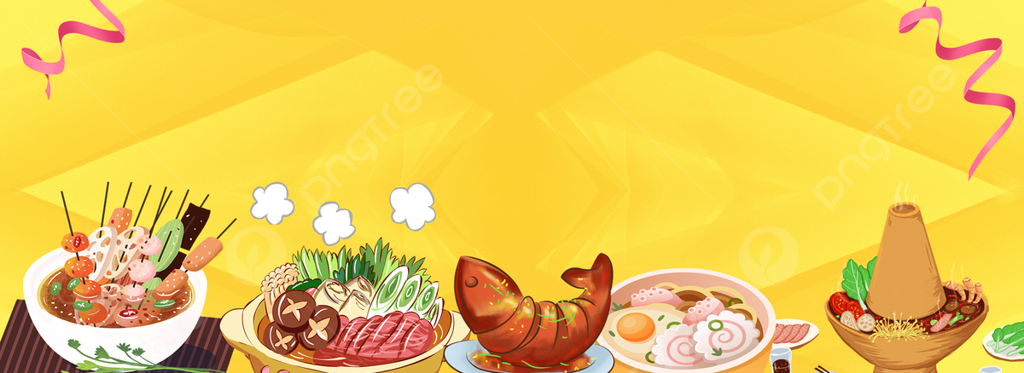
BÀI 3:
MÓN ĂN TRUYỀN THỐNG
(TIẾT 1)

Slide 10
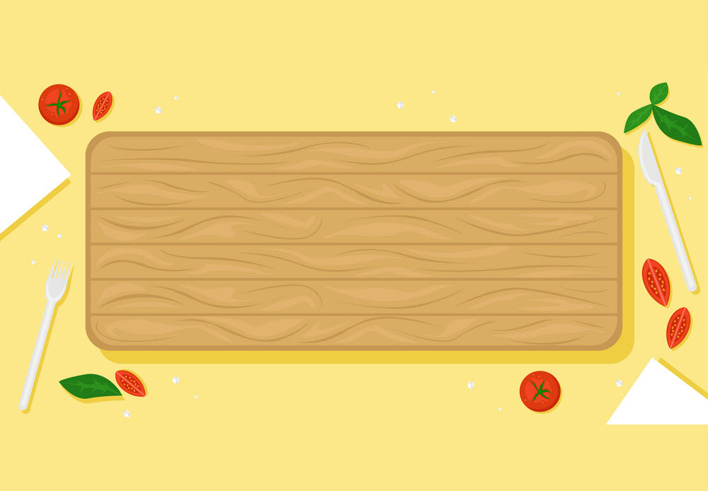
HOẠT ĐỘNG 1:
KHÁM PHÁ

Slide 11
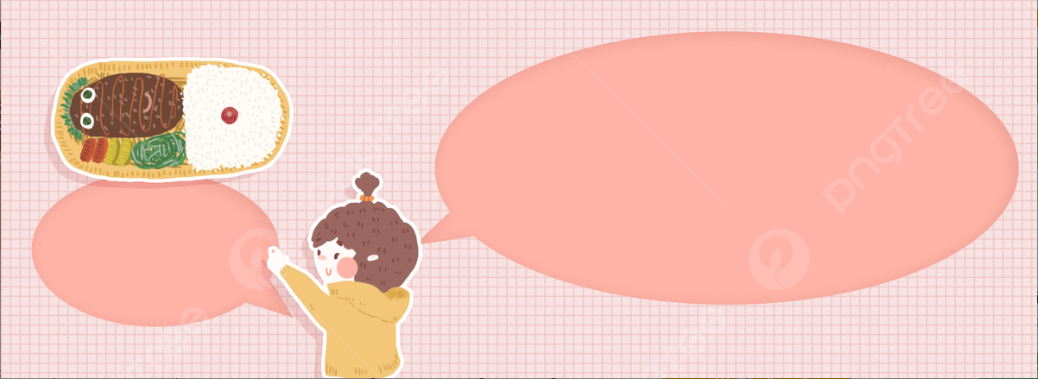
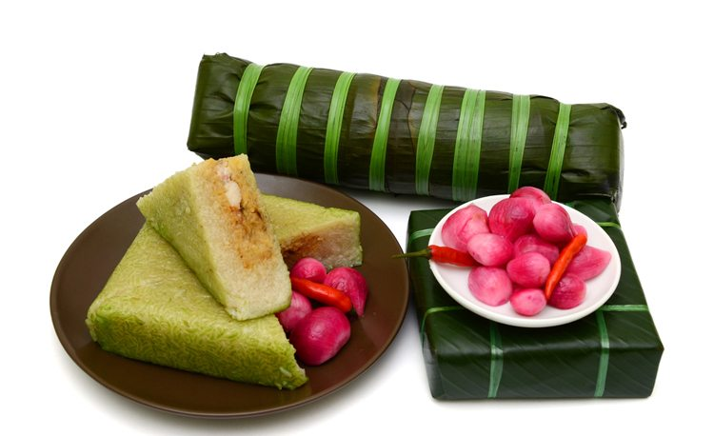
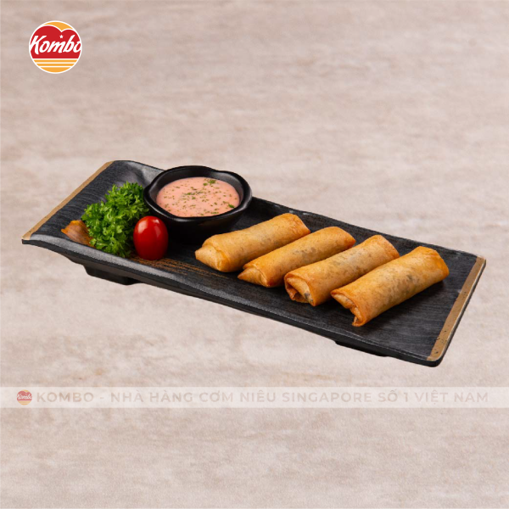
1
2
Tên của các món ăn là gì?
Những món ăn đó có hình dạng, màu sắc như thế nào?
Hình khối nào có trong mỗi món ăn?
Nguyên liệu chế biến món ăn?
Món ăn đó được chế biến vào thời điểm nào trong năm?

Slide 12
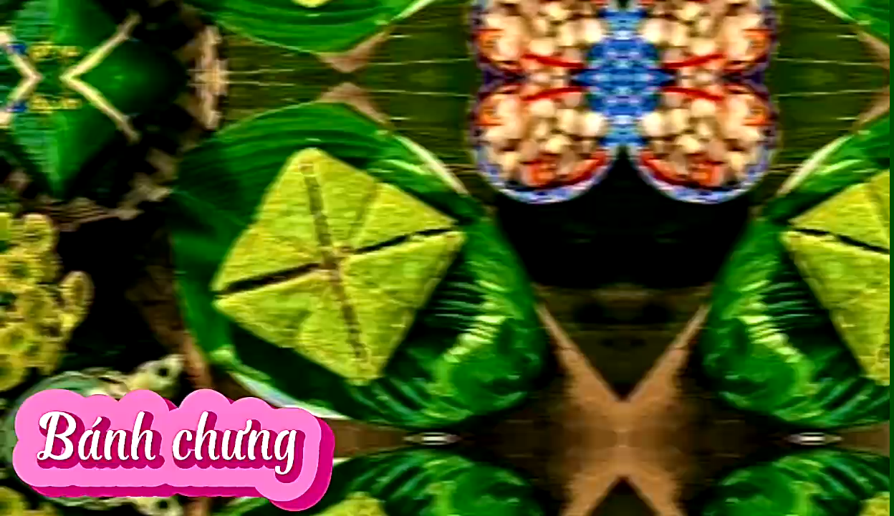

Slide 13
HOẠT ĐỘNG 2:
KIẾN TẠO KIẾN THỨC, KĨ NĂNG

Slide 14
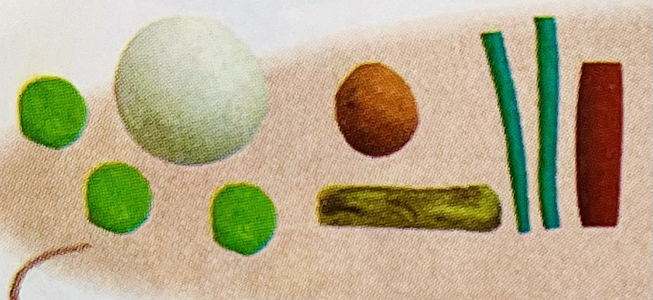
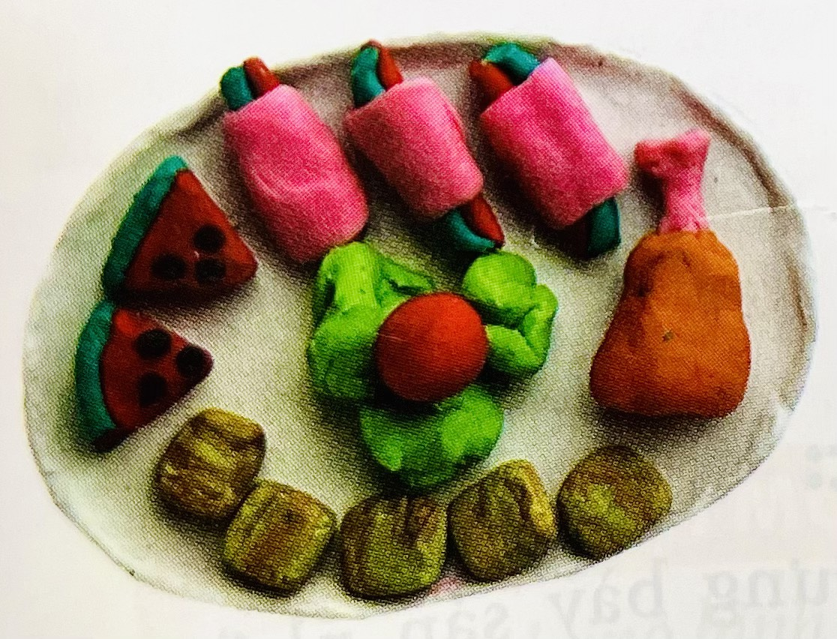
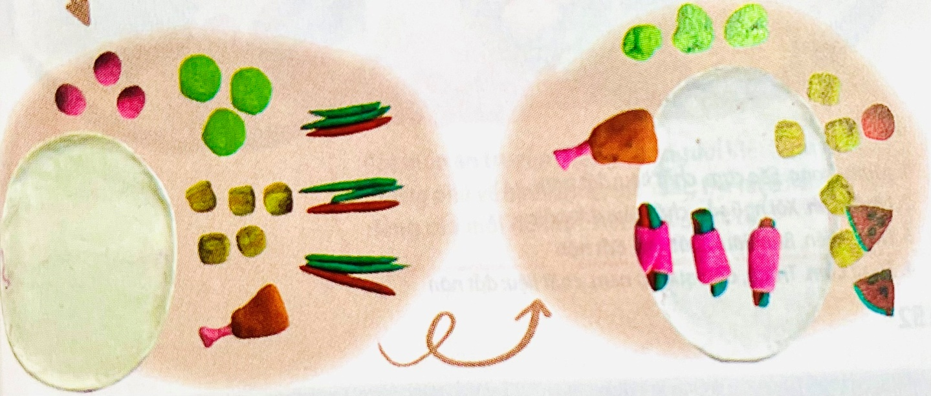
Bước 1: Nặn các hình khối cơ bản để
tạo mô hình món ăn và dụng cụ đựng
Bước 3: Sắp xếp và trang trí mô
hình món ăn, hoàn thiện sản phẩm.
Bước 2: Biến đổi các khối cơ bản đã nặn
thành mô hình món ăn và dụng cụ đựng.

Slide 15

Các bước tạo hình mô hình món ăn
Bước 1: Nặn các hình khối cơ bản để tạo mô hình món ăn và dụng cụ đựng.
Bước 2: Biến đổi các khối cơ bản đã nặn thành mô hình món ăn và dụng cụ đựng.
Bước 3: Sắp xếp và trang trí mô hình món ăn, hoàn thiện sản phẩm.

Slide 16
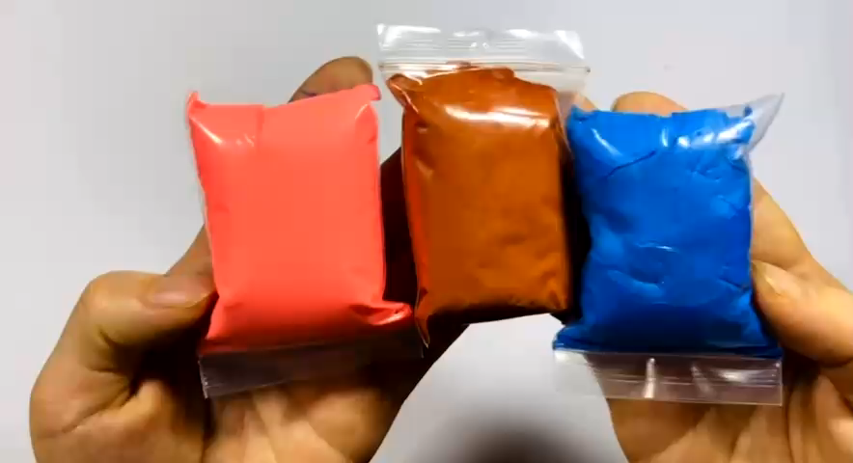

Slide 17

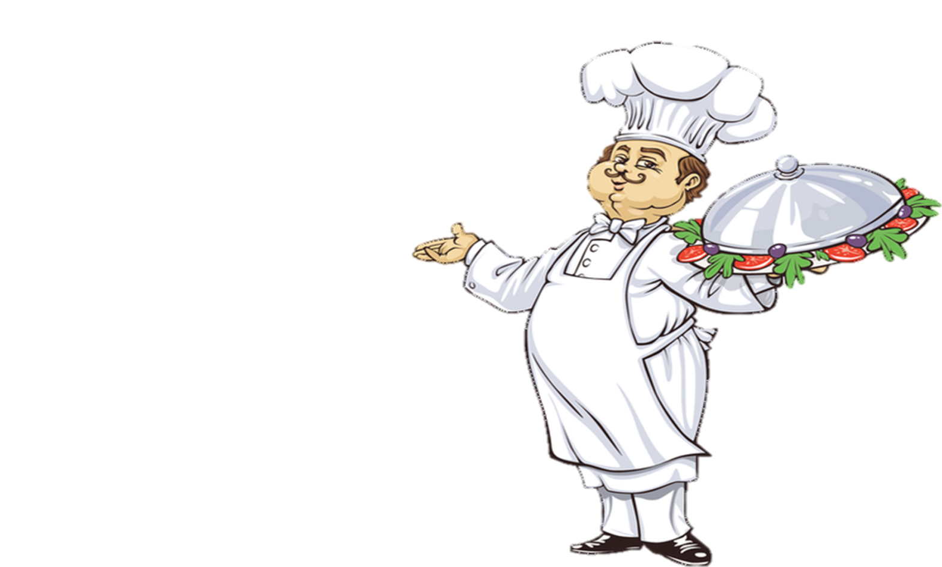
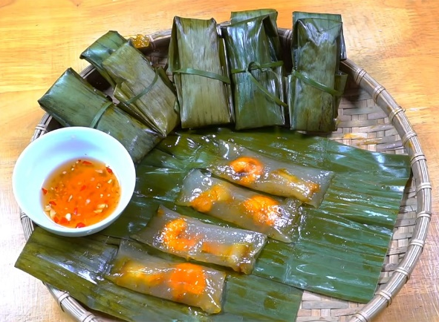
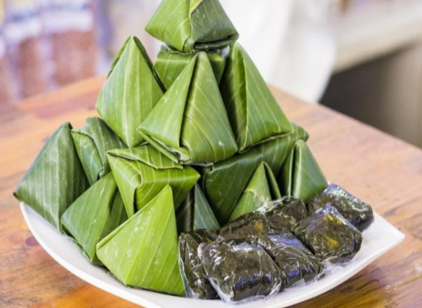
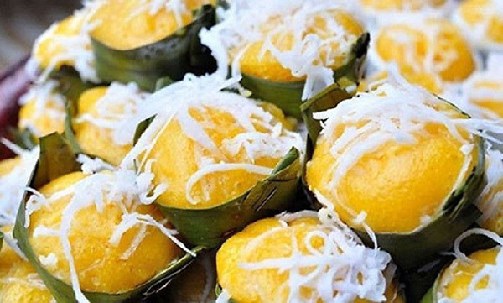
THAM KHẢO
Bánh bột lọc
Bánh gai
Bánh thốt nốt

Slide 18

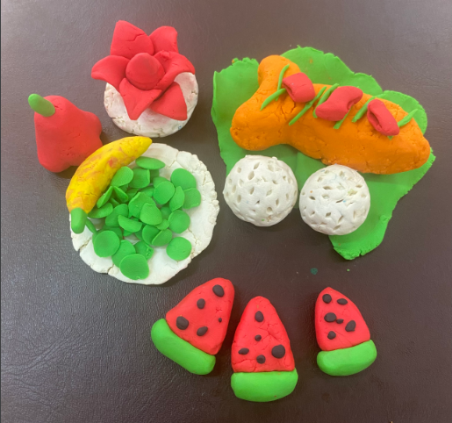
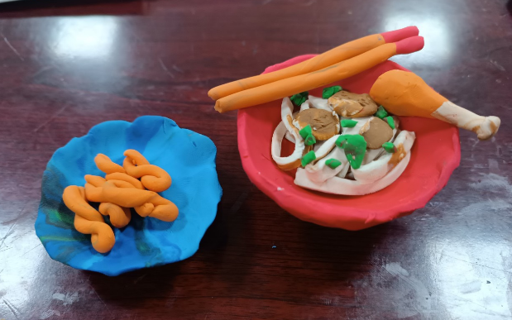
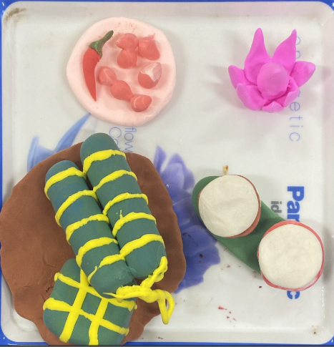
THAM KHẢO

Slide 19
HOẠT ĐỘNG 3:
LUYỆN TẬP – SÁNG TẠO

Slide 20

Thực hành cá nhân
Yêu cầu HS thực hành tạo hình và trang trí món ăn truyền thống theo ý thích.

Slide 21
HOẠT ĐỘNG 4:
PHÂN TÍCH - ĐÁNH GIÁ

Slide 22


